Slide 1
МОДУЛІ ЕНЕРГОМЕНЕДЖМЕНТУ
Інституційна спроможність

Slide 2
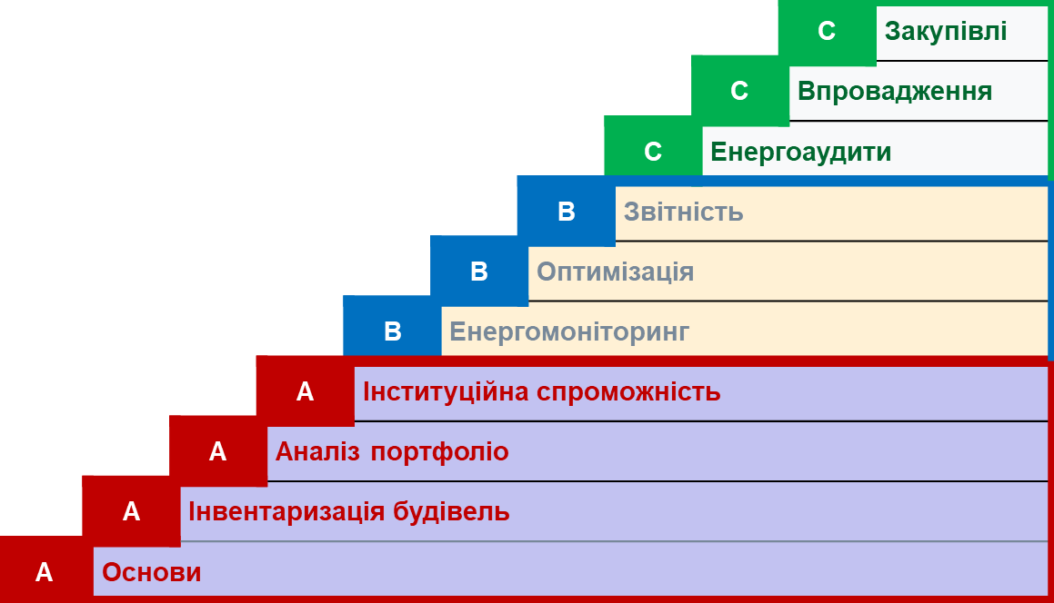


Slide 3

Інституційна спроможність. Що це таке?
Notes:
Інституція – це сукупність складових, яка є сталою і буде працювати без прямого впливу людського фактору.
Провідні гравці – завгоспи. Їх роль дуже є дуже важливою.
Розвиток потенціалу
Представити експертів.

Slide 4
Інституційна спроможність – Capacity building
Організаційна
Мотиваційна
Технічна
Notes:
Складові, якими ми займемось.
Знайомство, очікування

Slide 5
Завдання навчального заходу?
- набуття практичних навичок
- покращення теоретичних знань
- навчання на досвіді інших
- зміна відношення та поведінки

Slide 6
Аналіз потреб навчання
Підготовка
Власне проведення
Оцінка

Slide 7
Аналіз потреб:
- яка кінцева ціль навчання
- учасники навчання
- наявні ресурси для проведення навчання

Slide 8
Якісна підготовка до тренінгу - 80% успіху його проведення!
Комфорт
місце проведення
Контент
рівень знань
Модерація
Атмосфера
Що далі?
Закріплення отриманих знань та навичок
кава та їжа
кінцева мета
тренери
Дискусії
спітчі

Slide 9

На дерево дивись, як родить, а на людину, як робить
Запрошення на захід має містити наступну інформацію:
Де відбудеться захід
Коли відбудеться захід
Яка тематика заходу
Якщо існують то важливі організаційні питання (наприклад, що буде відібрано до участі не більше 10 учасників)

Slide 10
Організаційні деталі: приміщення
Вікна
2 кв.м на 1 учасника
Без колон
Поруч не співає хор, та інше
Можливість легкої трансформації посадки людей
Наявність вентиляції
Дуже бажано пристосоване для тренінгів приміщення

Slide 11
Організаційні деталі: харчування
Коли люди голодні вони злі, проте слухають краще

Slide 12
Організаційні деталі: роздаткові матеріали
Особливо важливі роздрукуйте
Всі дайте у вільному доступі на пошту чи гугл диску
Люди мають в чому писати (подумайте за них)
Якщо обіцяєте щось надіслати обов'язково це зробіть

Slide 13
Організаційні деталі: технічне забезпечення
Проектор+ноутбук
Колонки?
Обов'язкова перевірка за день та за годину до заходу
Кольорові листки
Стікери
…

Slide 14
Участь осіб вищого рівня
Відповідальність
Увага?
Важливість
Дружні стосунки
Менша формальність
Ті хто виконують дійсно хочуть та розуміють
НЕ участь осіб вищого рівня

Slide 15
Що роблять інші?
Проведення навчань власними силами по потребі, але не рідше 2-х разів на рік
Використання поточних заходів для часткового донесення інформації по енергоменеджменту
Закладення коштів у бюджет, та проведення навчань найманими експертами з повним забезпеченням
Включення у проекті пропозиції інституційного розвитку

Slide 16
Вступна частина тренінгу
- Знайомство (криголам)
- Очікування
- Правила
- Кінцева ціль навчання (зовнішня і внутрішня)

Slide 17
Методи навчання та їх засвоєння:
Лекції 5%
Читання 10%
Використання відео- та аудіоматеріалів 20%
Демонстрація 30%
Участь в дискусійних групах 50%
Практичні дії 75%
Навчання інших/негайне застосування знань 90%

Slide 18
Пасивні та інтерактивні форми навчання
До інтерактивних належать:
Рольові ігри
Дискусія
Практичні вправи
Викладання інформації для інших
Робота в групах над завданням з подальшим їх представленням
Мозковий штурм

Slide 19
Практичні поради:
Ко спікерство
Чужа месія
Увага до деталей
Не забувайте про кінцеву ціль для чого Ви це робите

Slide 20
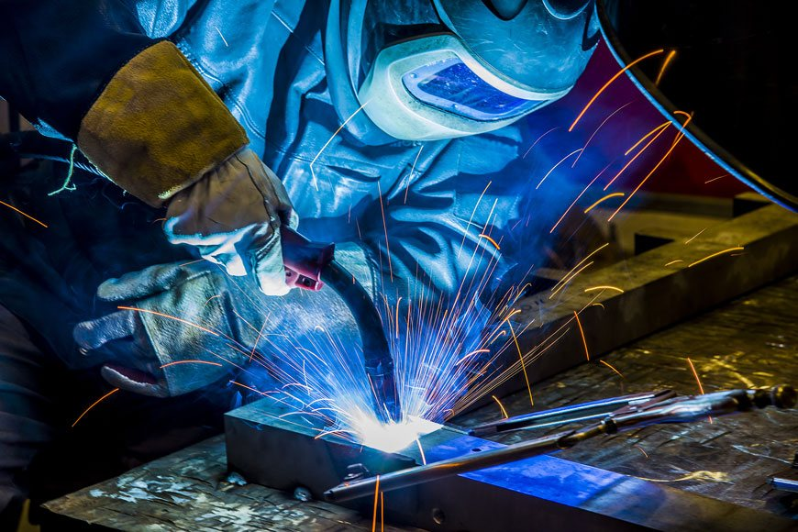
Деструктивні учасники
Практичні поради:

Slide 21
Не використовуйте:
Погрози: Використовуються повноваження, аби дати зрозуміти людям, що трапиться, якщо вони не зроблять це так, як їм сказано. Їхні почуття не важливі.
Практичні поради:

Slide 22
Не використовуйте:
Читання лекцій та моральність: Коли людині говорять, що їй потрібно робити, до уваги беруться цінності та досвід викладача, а не почуття та переконання слухача. Критика та висміювання: Заперечуються почуття людей, якщо їм кажуть, що вони не варті уваги і не мають права почуватися так, як вони це роблять.
Практичні поради:

Slide 23
Не використовуйте:
Критика та висміювання: Заперечуються почуття людей, якщо їм кажуть, що вони не варті уваги і не мають права почуватися так, як вони це роблять.
Практичні поради:

